Slide 1
Szkoła Podstawowa w Toszku
Rok szkolny 2008/2009

Slide 2
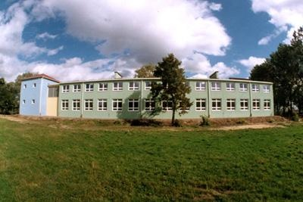

Slide 3
Rok szkolny 2008/2009 w Szkole Podstawowej w Toszku ukończyło 373 uczniów. Kształceniem i wychowaniem zajmowało się 35 nauczycieli, a funkcjonowanie szkoły zabezpieczało 15 pracowników niepedagogicznych.
Uczniowie uczyli się w 19 oddziałach klasowych w tym jeden oddział „0”

Slide 4
Organizacja konkursów na szczeblu gminy

Slide 5
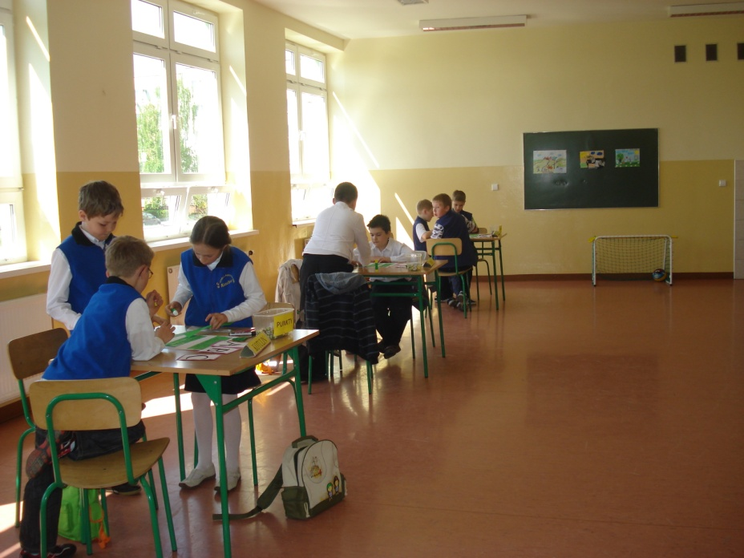
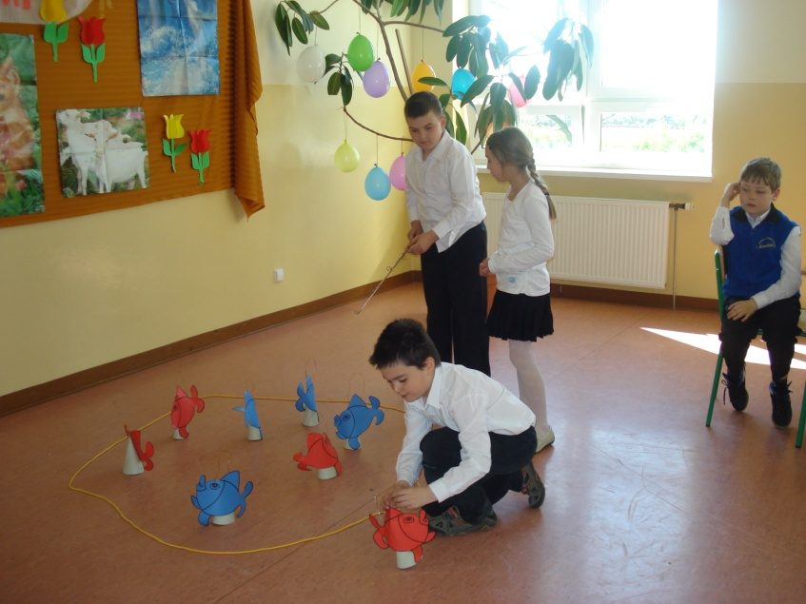
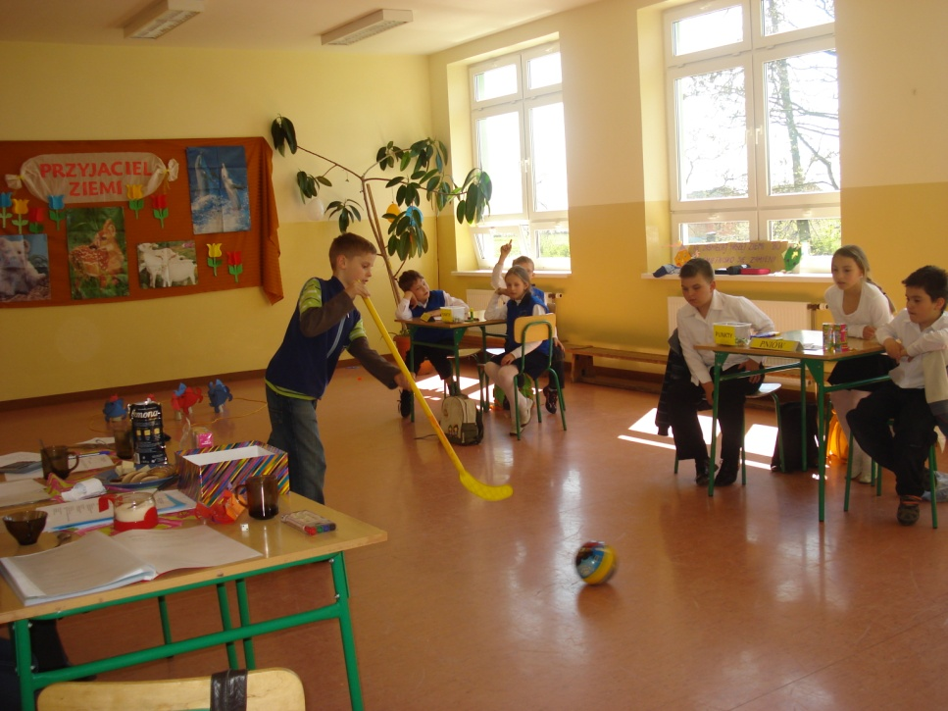
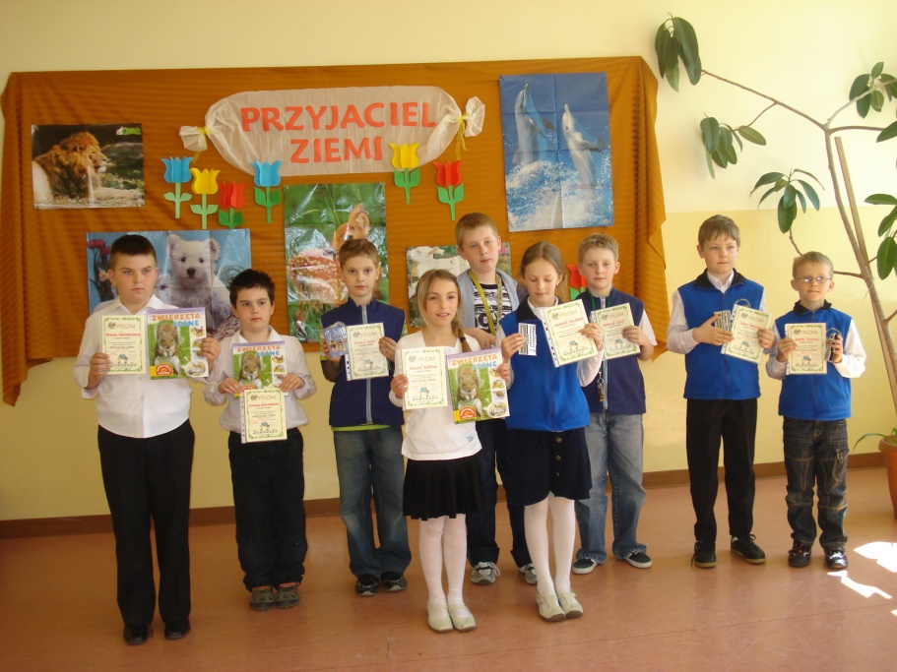
23.04. 2009 – Gminny Konkurs ekologiczny „Przyjaciel Ziemi”

Slide 6
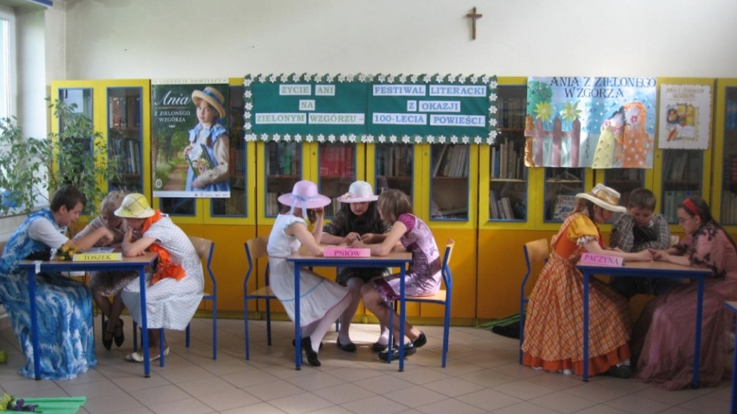
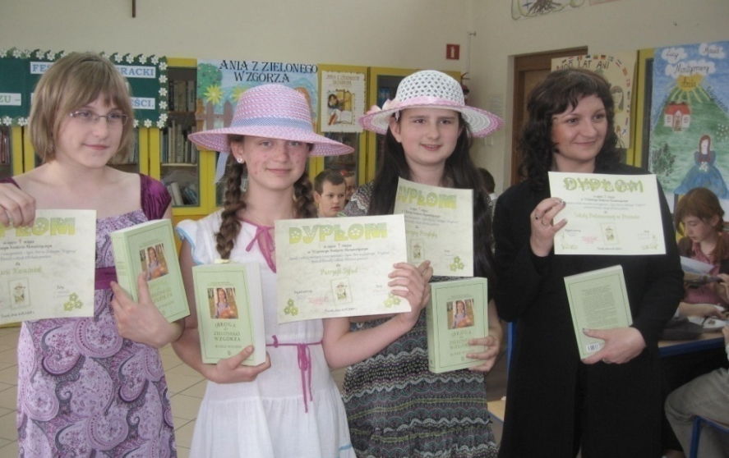
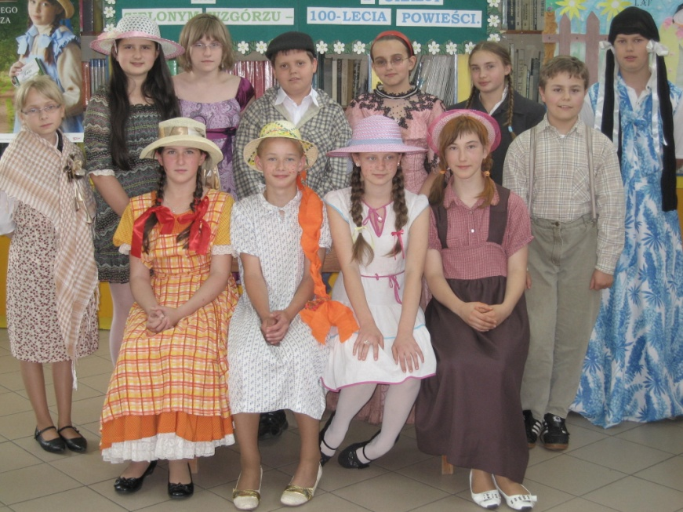
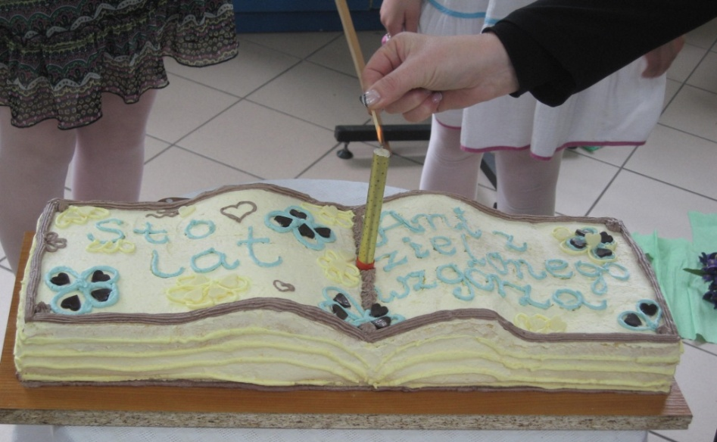
19.05.2009 - Gminny konkurs humanistyczny „Urodziny Ani”

Slide 7
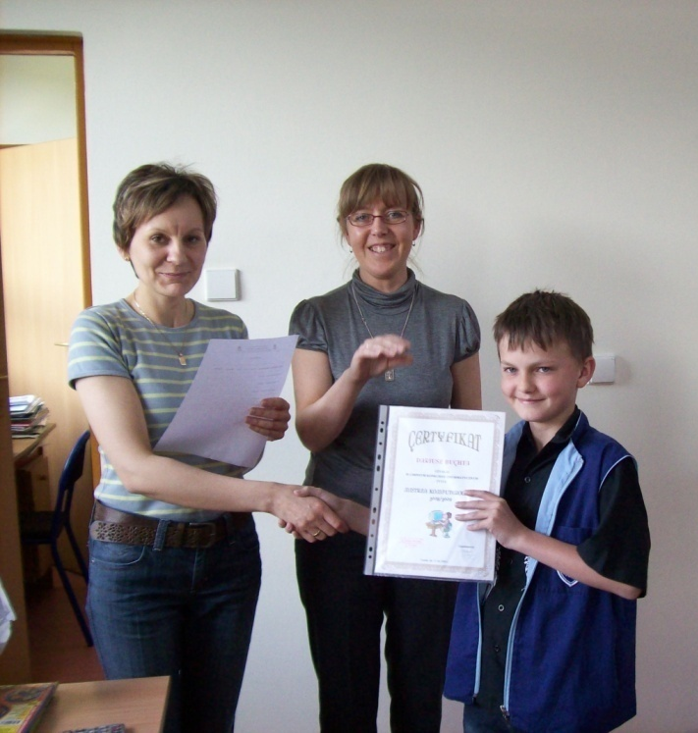
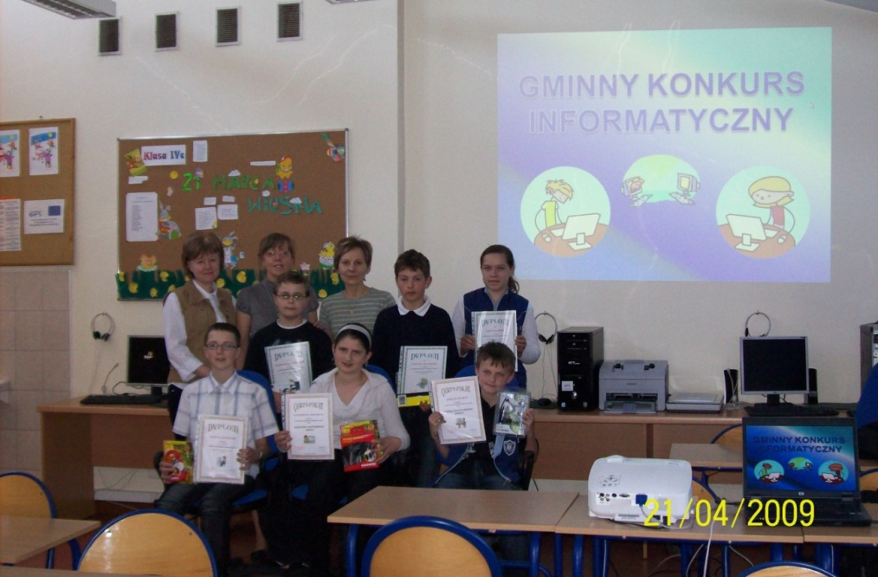
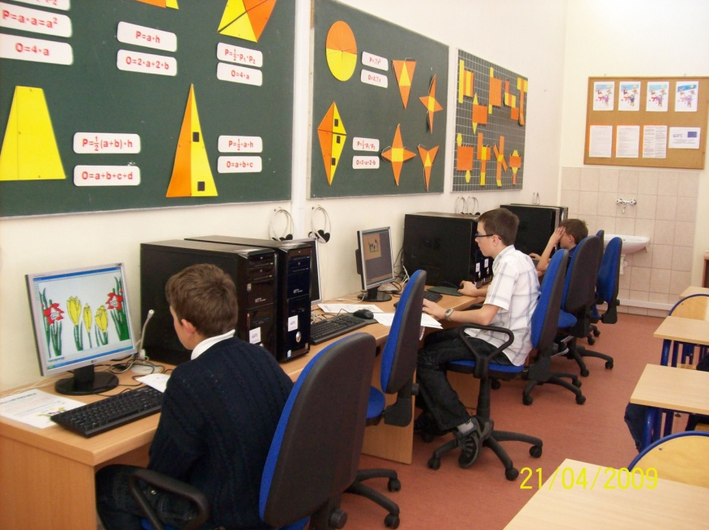
21.04.2009 - Gminny konkurs informatyczny „Mistrz Komputerowy”

Slide 8
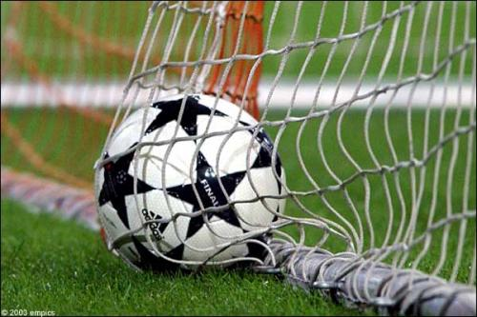
1.10.2008 – Gminny turniej piłki nożnej

Slide 9
2.12. 2008 gminny turniej sportowy dla klas ii -iii
Gminny Turniej Sportowy 2008
I

Slide 10
Imprezy środowiskowe

Slide 11
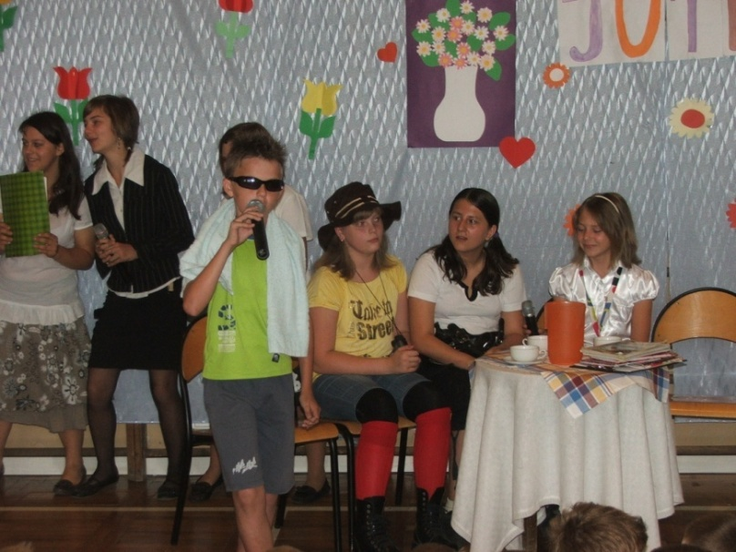
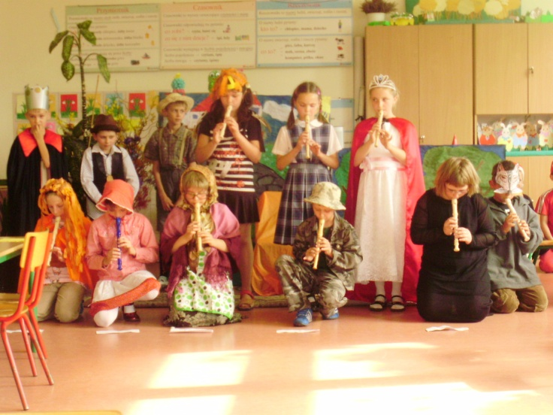
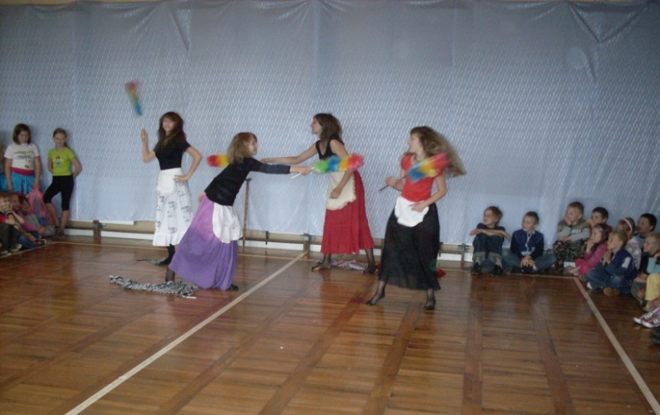
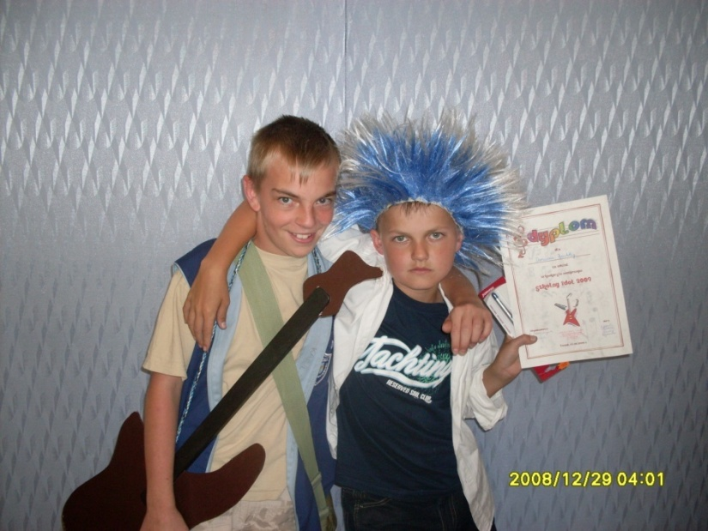
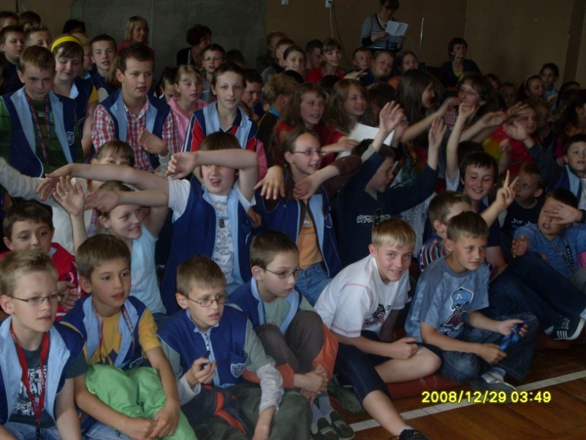
Dzień Matki zorganizowany dla mieszkańców Toszka, Dzień Rodzinki, IDOL 2009,

Slide 12
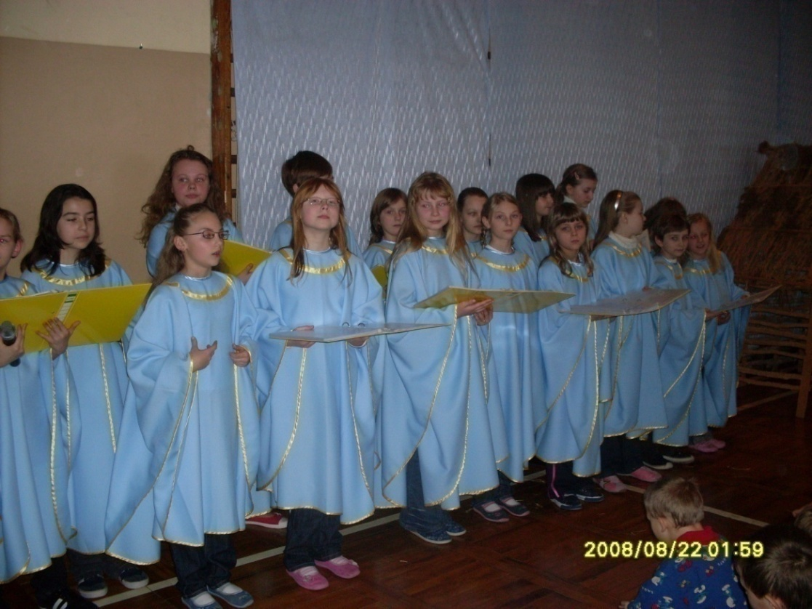
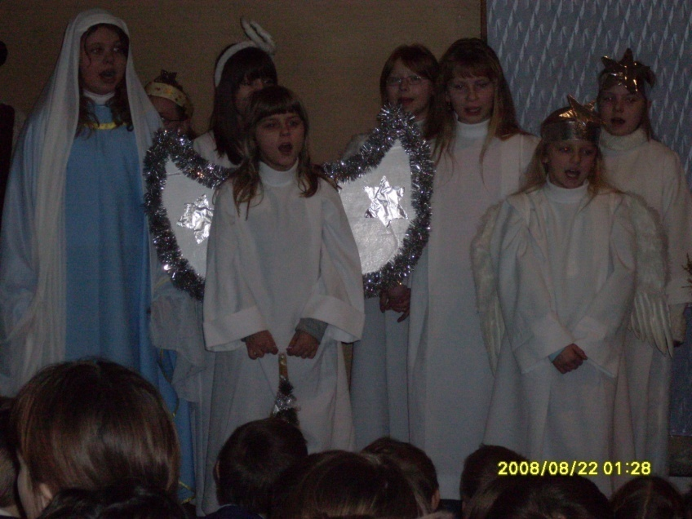
Koncert kolęd i piosenek bożonarodzeniowych
dla mieszkańców Toszka;

Slide 13
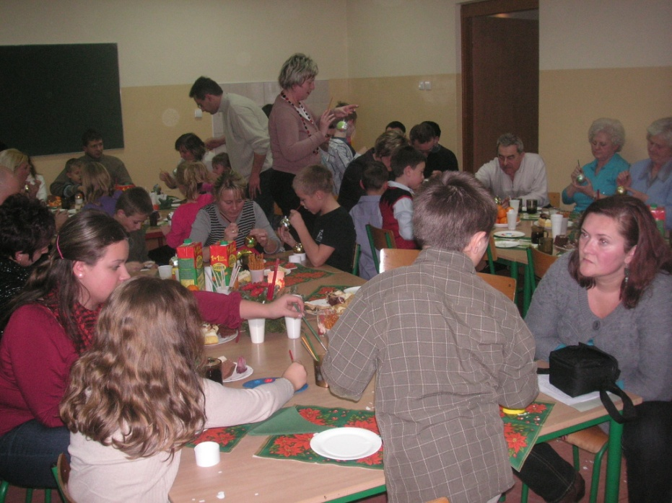
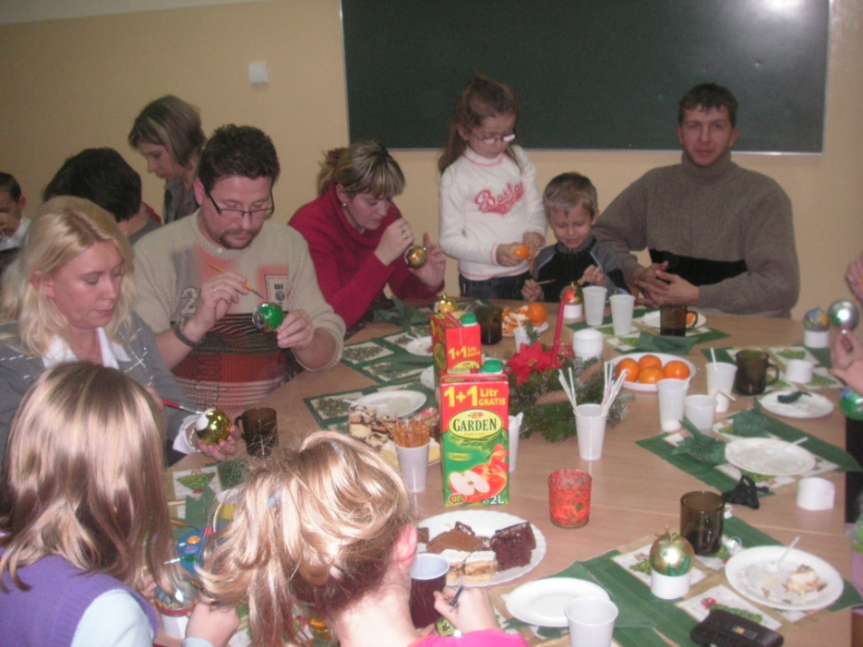
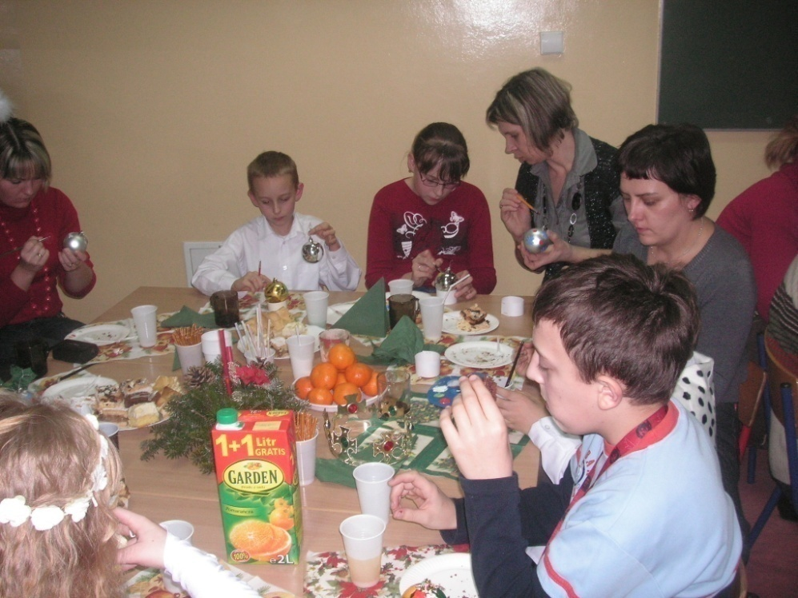
Nauczyciele zorganizowali wiele imprez dla Rodziców uczniów naszej szkoły.
Zapraszaliśmy również Babcie i Dziadków.

Slide 14
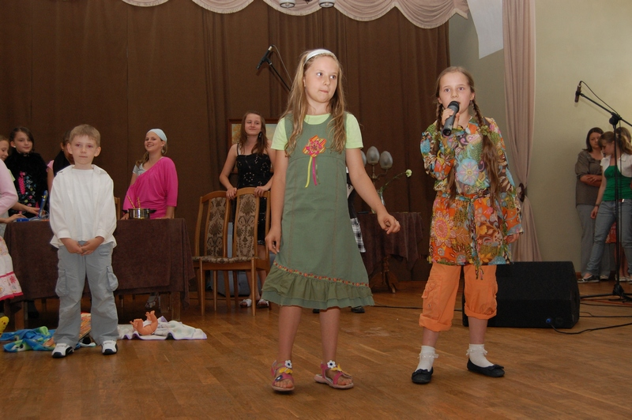
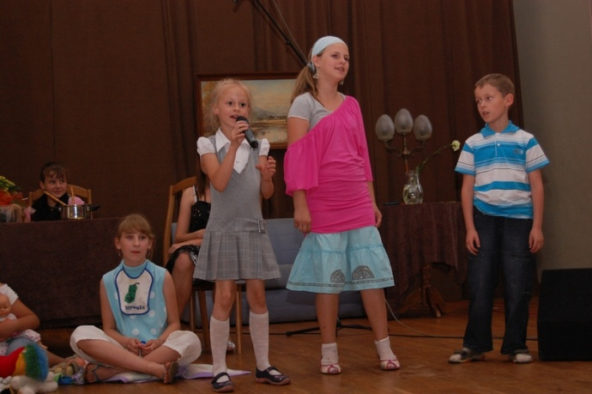
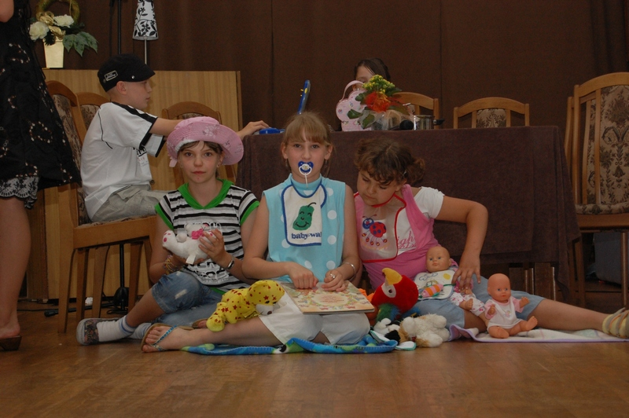
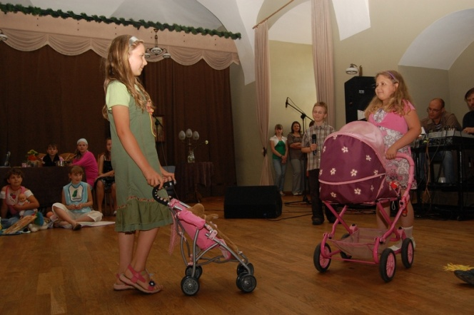
Często, przygotowane programy przedstawiamy poza terenem szkoły

Slide 15
Osiągnięcia na szczeblu ponadgminnym

Slide 16
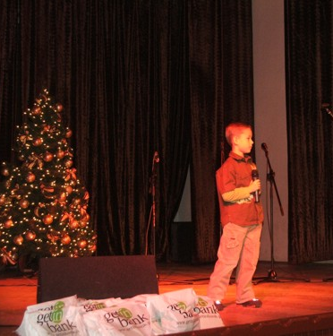
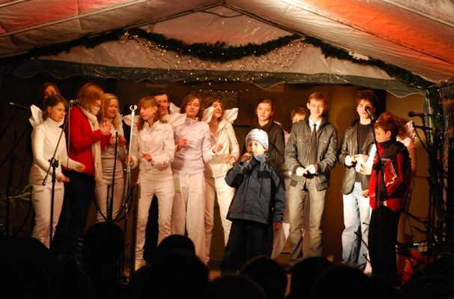
I MIEJSCE w II Wojewódzkim Konkursie Kolęd, Pastorałek i Pieśni Zimowych w Pyskowicach „Zaśpiewajmy Kolędę Jezusowi” - KAROL GRZYBEK

Slide 17
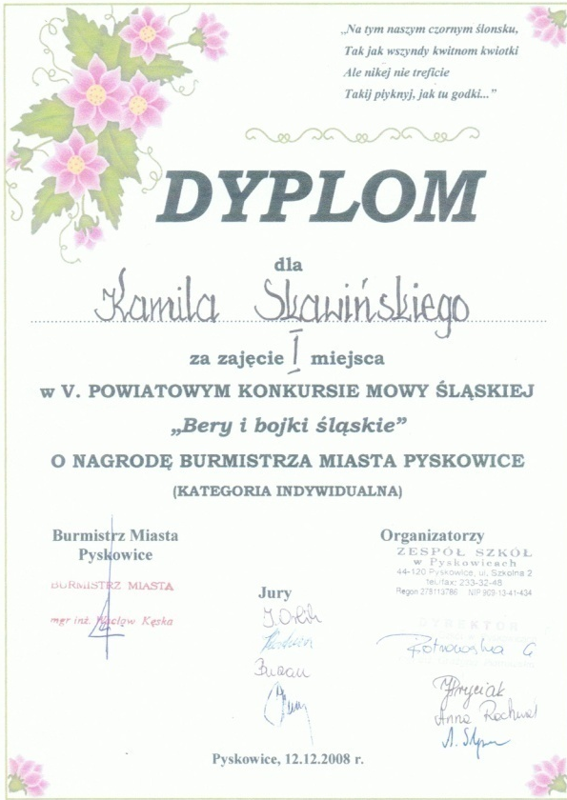
I MIEJSCE w Powiatowym Konkursie Recytatorskim „Bery i bojki śląskie” – KAMIL SKAWIŃSKI

Slide 18
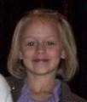
II MIEJSCE w Powiatowym Konkursie recytatorskim pt. „Każdy wiek ma swoje prawa, prawem dziecka jest zabawa” w Pyskowicach – KLAUDIA WOŹNIAK

Slide 19
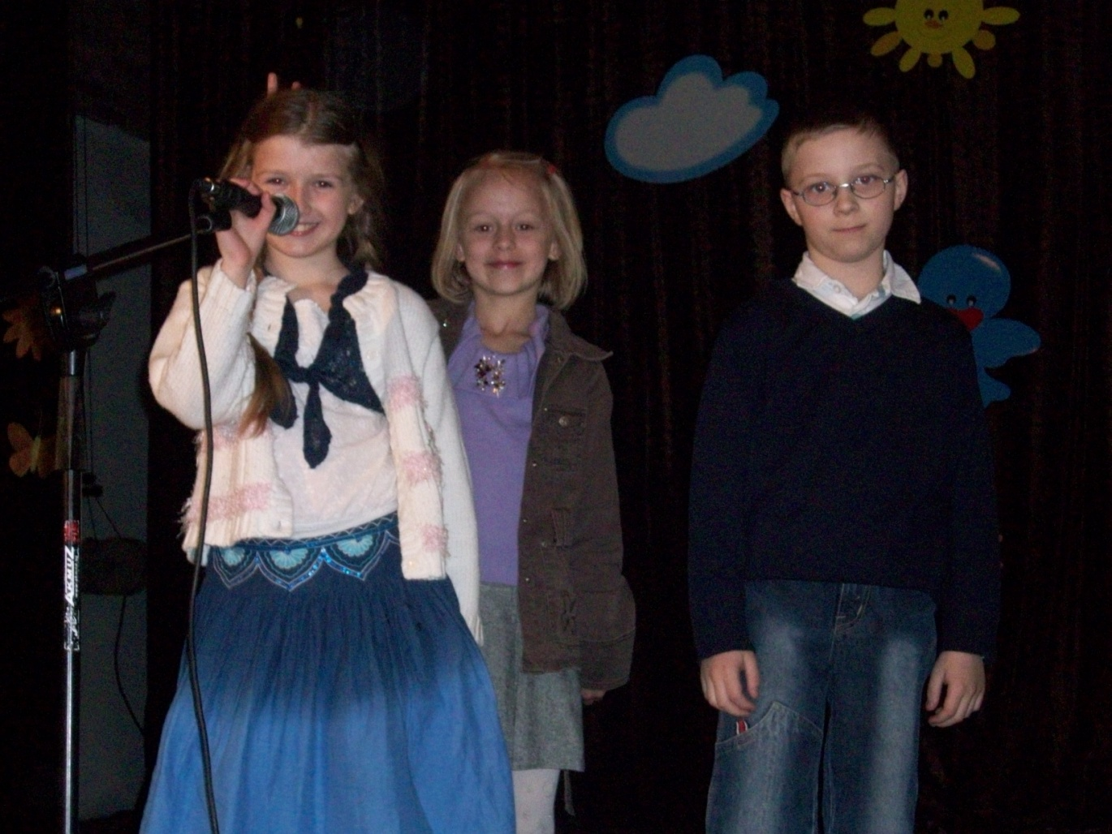
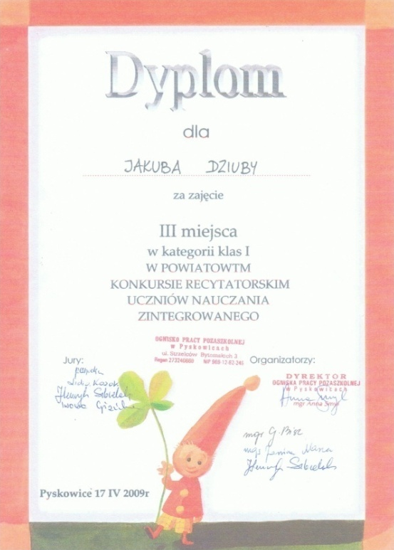
III MIEJSCE w Powiatowym Konkursie recytatorskim pt. „Każdy wiek ma swoje prawa, prawem dziecka jest zabawa” w Pyskowicach – IZABELA PONDO oraz JAKUB DZIUBA

Slide 20
„Architektura sakralna mojej gminy”
III MIEJSCE - PAULINA REKUS
w międzygminnym konkursie plastycznym organizowanym w ramach projektu „Moi sąsiedzi-II twórcze starcie orkiestr dętych Toszek-Rudziniec-Wielowieś”

Slide 21
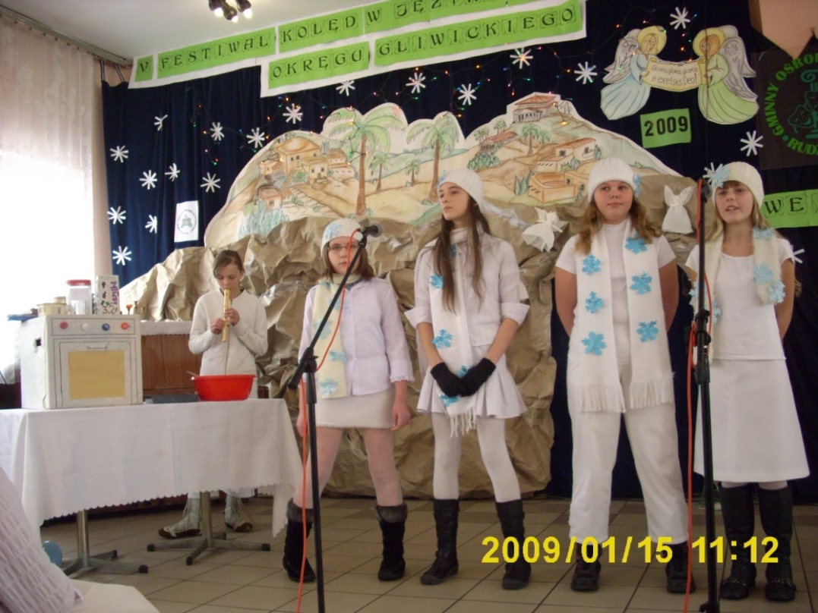
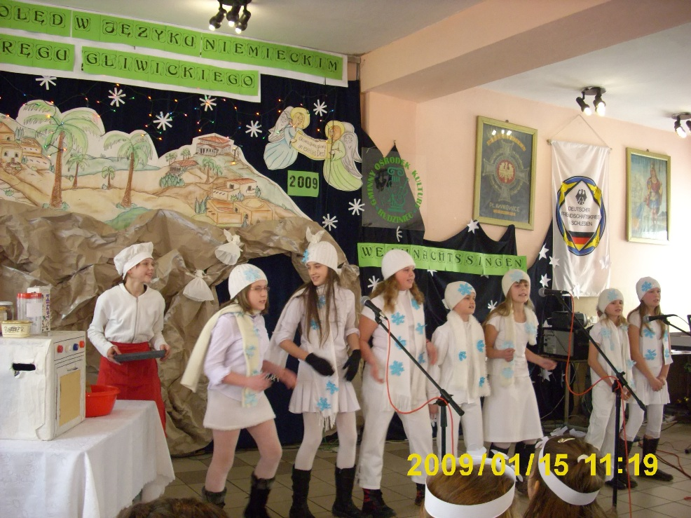
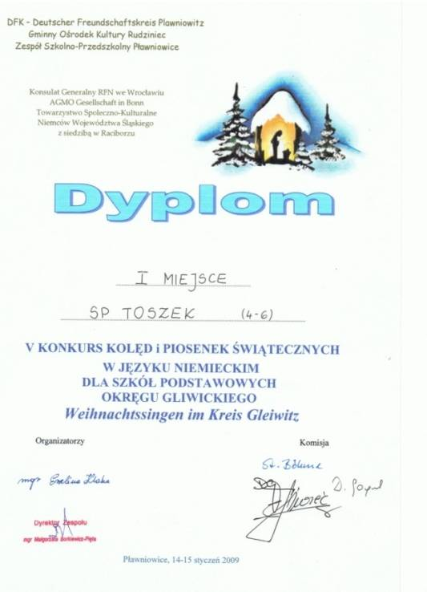
I MIEJSCE w Konkursie Kolęd i Piosenek Świątecznych w języku niemieckim powiatu gliwickiego

Slide 22
XIII Międzynarodowe tyskie biegi uliczne
W Tyskich Międzynarodowych Biegach Ulicznych na 12 startujących aż 9 uczniów naszej szkoły zajęło miejsca w pierwszej dziesiątce.
Z medalami wyjechali:
srebro
Szymon Przybylski
Paweł Cieślik
Izabela Jaklowska
brąz
Dominik Halama

Slide 23
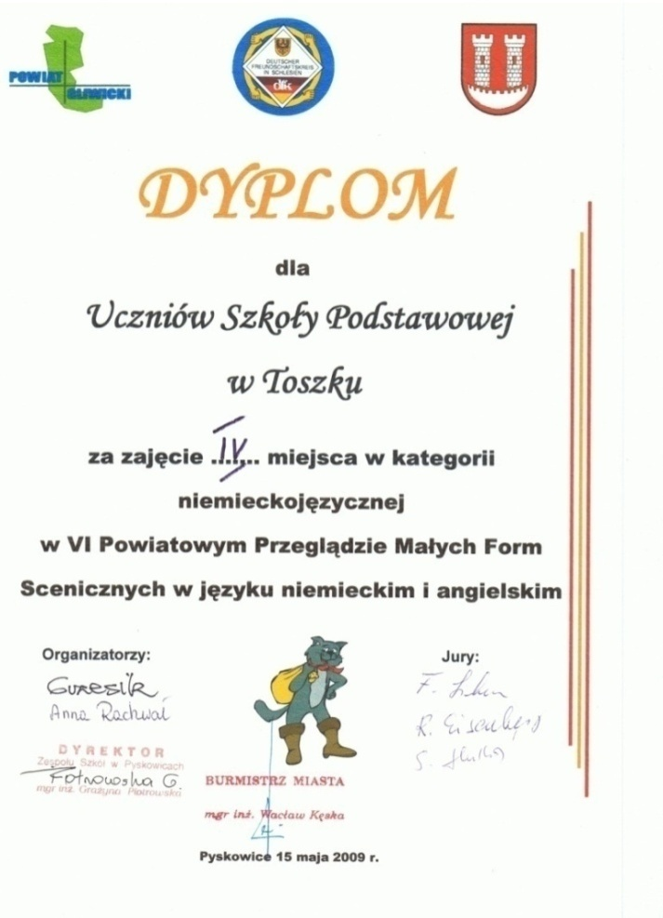
IV MIEJSCE w Powiatowym Przeglądzie Małych Form Scenicznych w języku niemieckim

Slide 24
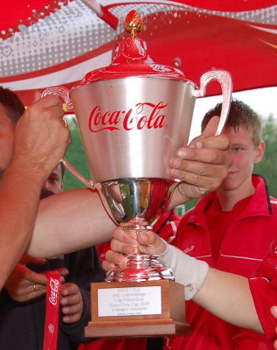
Turniej coca-cola cup
W Turnieju COCA-COLA-CUP w I rundzie zdobyliśmy I MIEJSCE i awans do II rundy,
w II rundzie - II MIEJSCE

Slide 25
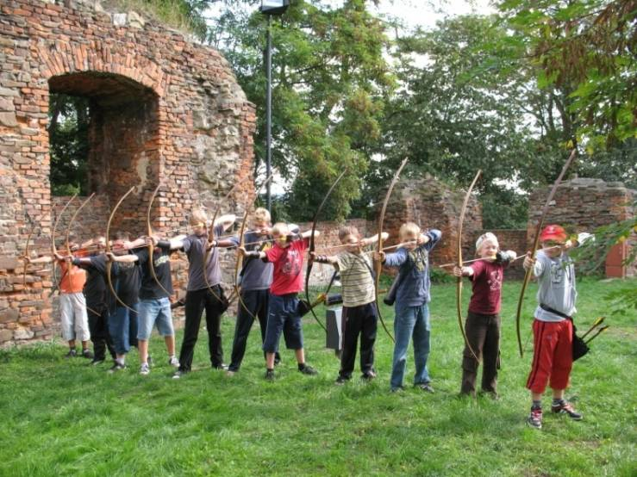
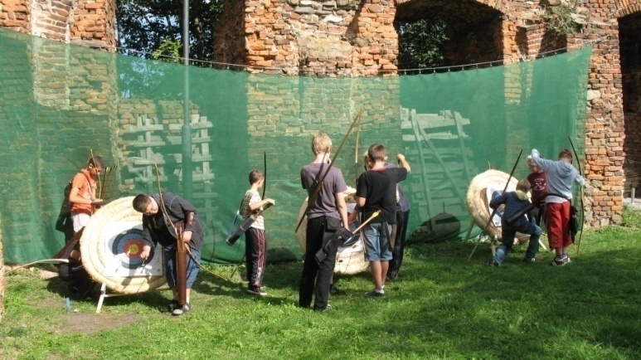
29 i 30 VIII 2009r Ii turniej łuczniczy miasta i gminy toszek o puchar burmistrza toszka
I Kategoria wiekowa: dzieci (do 8 lat)
II miejsce – Kuba Szwedka
III miejsce – Longin Kamiński
II Kategoria wiekowa: szkoła podstawowa
II miejsce – Jacek Rotkegel
III miejsce – Mateusz Gawlas

Slide 26
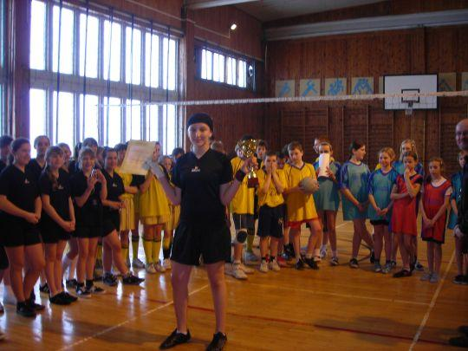
Minikoszykówka dziewcząt
I miejsce w Gminie

Slide 27
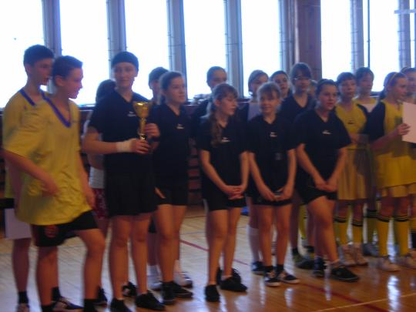
I miejsce w Powiecie Ziemskim

Slide 28
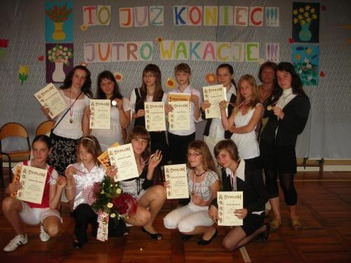
Mistrzyniami Powiatu są: Julia Filipek, Wiktoria Kałka, Simona Świętek, Patrycja Janik, Agata Szwedka, Kinga Kałmuk, Sara Maron, Julia Makowczyńska, Natalia Gruszka, Magda Nagoda, Kamila Sorokowska, Patrycja Czerner.
I miejsce w Powiecie

Slide 29
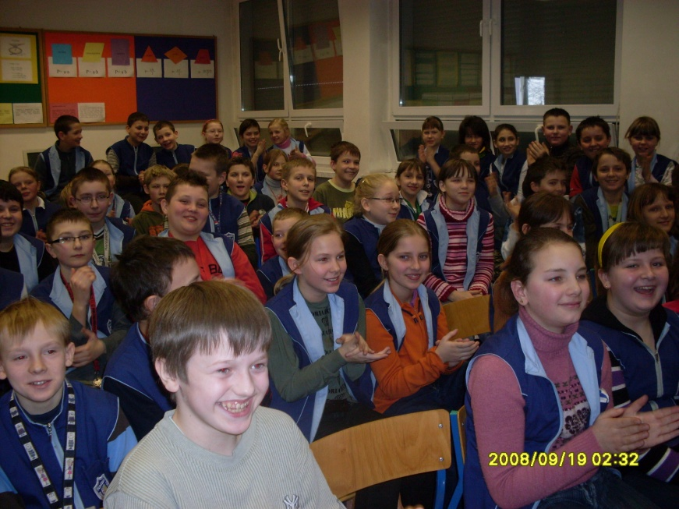
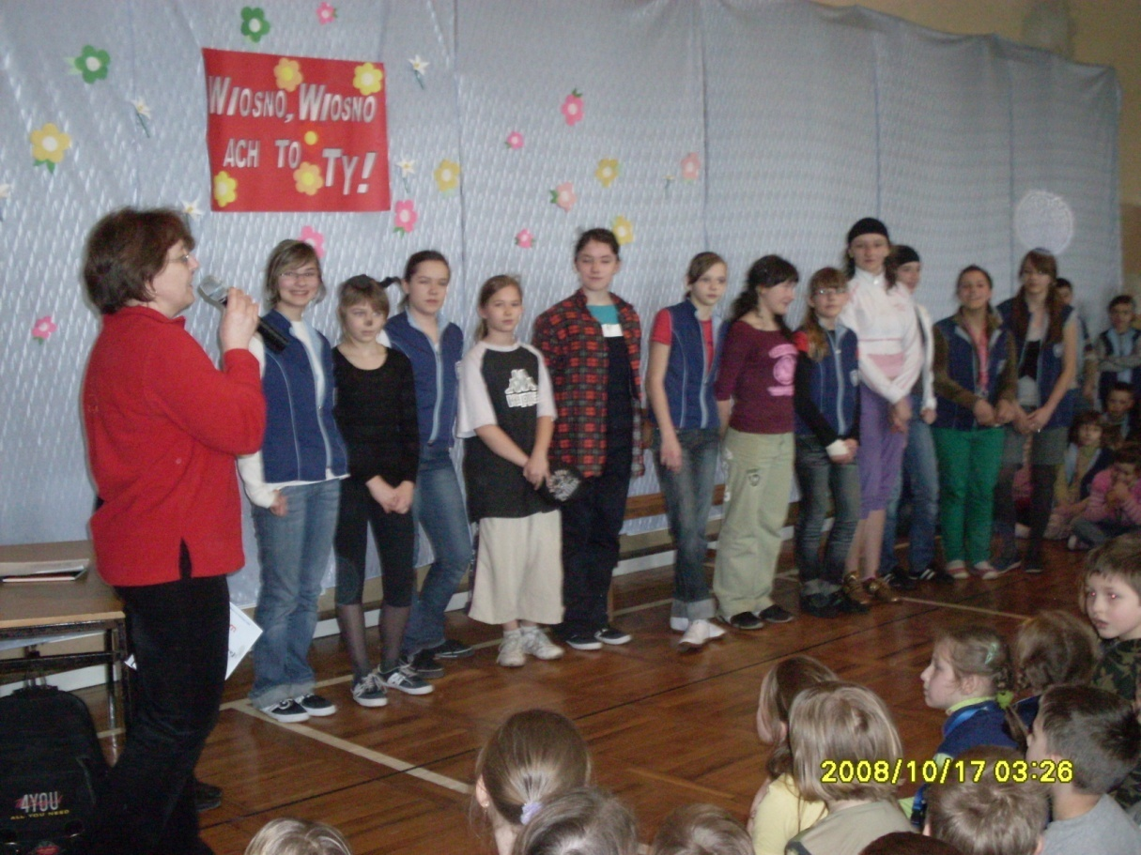
Ta sama drużyna zdobyła III miejsce w półfinale Mini-koszykówki na szczeblu wojewódzkim.

Slide 30
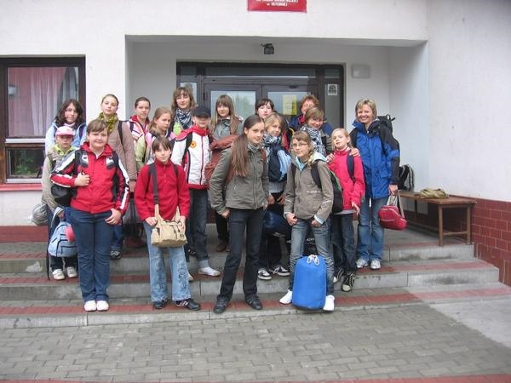
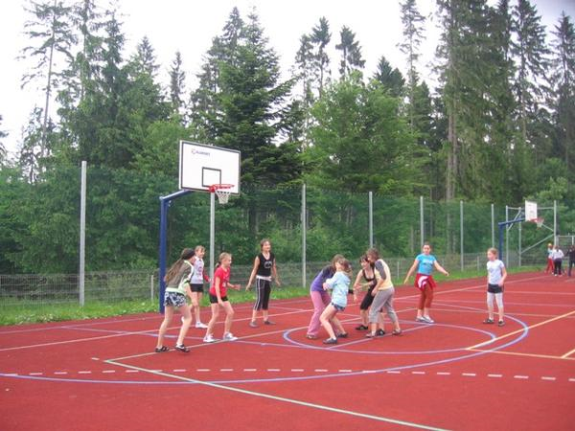
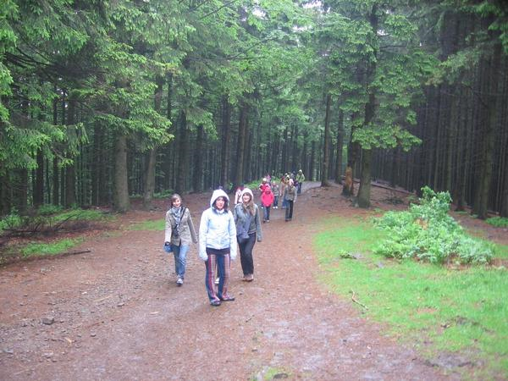
W ramach nagrody pani
K. Jarmułowicz-Łozińska zorganizowała dla naszych reprezentantek dwudniową wycieczkę do Wisły sponsorowaną przez ubezpieczyciela szkoły.

Slide 31
Bardzo cieszą nas sukcesy reprezentacji dziewcząt
w minikoszykówce.
W roku szkolnym 2007/2008 i 2008/2009 reprezentacja SP w Toszku, zdobywając III miejsce w półfinale wojewódzkim w minikoszykówce dziewcząt, dokonała najbardziej spektakularnego wyczynu i osiągnęła najlepszy wynik sportowy wśród zespołów gminy. Jesteśmy jedyną szkołą w całym powiecie gliwickim, która w tych rozgrywkach doszła tak daleko. Każdy etap rozgrywek wymagał dużego wysiłku i wyeliminowania wielu bardzo dobrych drużyn. Osiągnięcie to zostało zauważone i docenione przez Prezesa Szkolnego Związku Sportowego Wiesława Prymaczenkę na corocznym spotkaniu nauczycieli wychowania fizycznego powiatu gliwickiego oraz Burmistrza Toszka.
Nasze reprezentantki po tak świetnych występach otrzymały propozycje udziału w treningach przyszkolnego klubu sportowego w Zabrzu, specjalizującego się w koszykówce. Od tamtej pory kilka z nich systematycznie bierze udział w treningach.
Tym samym trud naszych nauczycieli przynosi rezultaty nawet wówczas, gdy uczniowie opuszczą mury naszej szkoły.

Slide 32
Zdobywanie funduszy dla szkoły SPONSORING

Slide 33
sponsorzy
Wszystkie wymienione imprezy oraz konkursy (włącznie ze szczeblem szkolnym) staraliśmy się zorganizować najlepiej jak potrafimy. Pomogli nam w tym również sponsorzy. Wśród nich:
Komitet Rodzicielski
Pan Andrzej Grzybek
InterRisk
WSiP
Wydawnictwo Szkolne PWN
Wydawnictwo Gdańskie
Pani Irena Inglot
Stanisław Chytra
Ks. Proboszcz Marian Piotrowski
Miejsko-Gminna Komisja Rozwiązywania Problemów Alkoholowych,
Rodzice naszych uczniów

Slide 34
Bardzo często we własnym zakresie wykonujemy prace o niemałej wartości
Malowanie sal lekcyjnych;
Szkolenia rady pedagogicznej;
Pozyskiwanie pomocy dydaktycznych;
Pozyskiwanie nagród do konkursów, dekoracji do przedstawień, fantów na loterię.

Slide 35
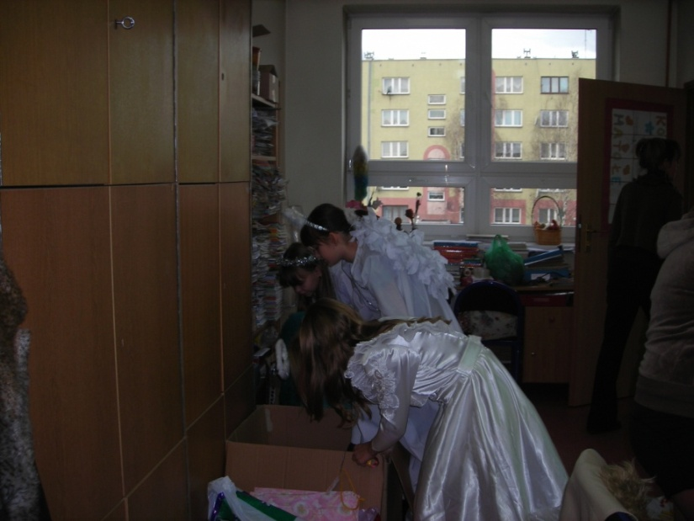
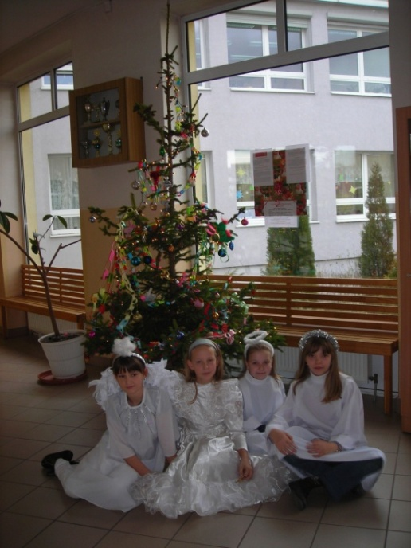
Nasza szkoła nie tylko szuka sponsorów, ale także od wielu lat prowadzi działalność charytatywną. W grudniu 2008r panie Karina Jarmułowicz-Łozińska, Joanna Wróblewska i Irena Dobiosz włączyły szkołę do Ogólnopolskiej Akcji „Szlachetna Paczka”. Jej celem jest zbiórka darów (żywność, słodycze, środki czystości, zabawki) dla najuboższych rodzin z Gliwic i okolic. Paczki przekazane zostały tuż przed Świętami Bożego Narodzenia, a obdarowano nimi kilkanaście rodzin.

Slide 36
Szkoła Podstawowa w Toszku jest otwarta na inne działania służące rozwojowi gminy i środowiska lokalnego. Od wielu lat po zajęciach szkolnych udostępniamy obiekt szkolny różnym instytucjom. Działa u nas:
Szkoła Języków Obcych LEVEL
Szkoła 6
Mały Klub Sportowy ZAMKOWIEC
Taniec towarzyski
Taniec nowoczesny
Break dance
Gimnastyka dla pań
Karate
Aerobik

Slide 37
Projekty, w których szkoła bierze udział

Slide 38
Bierzemy udział w programach agencji rynku rolnego:

Slide 39
Pierwsze uczniowskie doświadczenia drogą do wiedzy
To projekt realizowany przez 3 lata (od września 2008r. do czerwca 2011r.) .
Wartość projektu: 8000 zł – pomoce, 6000 zł – zajęcia pozalekcyjne, dodatkowo - szkolenia dla nauczycieli.

Slide 42
Szkoła Podstawowa w Toszku skorzystała z nieodpłatnych szkoleń.
Cała Rada Pedagogiczna została przeszkolona przez dyrektora Gliwickiego Ośrodka Metodycznego na temat „Wdrożenie podstawy programowej wychowania przedszkolnego oraz kształcenia ogólnego
w poszczególnych typach szkół”;
3 osoby odbyły cykl szkoleń „Pierwsze uczniowskie doświadczenia drogą do wiedzy”;
jedna osoba podczas wakacji skorzystała z oferty szkolenia metodyczno-dydaktycznego w Niemczech.

Slide 43
Złożyliśmy wnioski o udział w projektach:
„Wirtualna społeczność szkolna Szkoły Podstawowej im. Gustawa Morcinka w Toszku” w ramach Priorytetu IX Działanie 9.5 „Oddolne inicjatywy edukacyjne na obszarach wiejskich” Programu Operacyjnego Kapitał Ludzki – wartość 43 600 zł;
„Radosna Szkoła – kraina sprawności i zdrowia” – o dofinansowanie sprzętu rekreacyjnego i pomocy dydaktycznych „Pomoce dydaktyczne do miejsc zabaw w szkole” o wartości 11 997 zł;
COMENIUS – projekt wielostronny (Polska, Niemcy, Austria) „Kinderliterature kent keine Grenzen” ( Literatura dziecięca nie zna granic ) – wartość 12 000 euro;
współuczestniczyliśmy w pisaniu wniosku „Wyrównywanie szans edukacyjnych dzieci z terenów wiejskich”.

Slide 44
SP w Toszku realizuje dwa projekty godnie wpisujące się w edukację europejską realizowaną w ramach programu eTwinning. FOR LITTLE PRINCE TO ENJOY LIVING ON THE EARTH (Dla Małego Księcia, by cieszyć się życiem na Ziemi)
THE WAY WE ARE ( Jacy jesteśmy)
Projekty rozwijają nie tylko umiejętności językowe uczniów, ale także wiedzę w zakresie praw człowieka oraz znajomość regionu, jego kultury i tradycji.

Slide 45
Realizowaliśmy program edukacyjno – terapeutyczny ORTOGRAFFITI

Slide 46
Uczestniczyliśmy w Próbnym Sprawdzianie z Operonem

Slide 47
REALIZOWALIŚMY ProgramY:
Świetlica środowiskowa (od 2001 roku)
Europejskie Dni Dziedzictwa od kwietnia 2009 r.
Żyjmy Bezpiecznie (od roku szkolnego 2006/2007)
Ogólnopolska Kampania Zachowaj Trzeźwy Umysł
(od 2004 roku)
Szkoła bez przemocy (od roku szkolnego 2007/2008)
Toszek – moja mała ojczyzna (od 2003 roku)
Program Edukacji Regionalnej dla klas IV – VI SP w Toszku (od roku szkolnego 2008/2009)
Piesi i turyści (od roku szkolnego 2007/2008)

Slide 48
Prezentacje przygotowano wykorzystując materiały SP w Toszku, Centrum Kultury ZAMEK w Toszku,
MOKIS w Pyskowicach oraz zdjęcia nauczycieli i uczniów naszej szkoły za zgodą właścicieli.

